Slide 1

ESPECIALZADA EM CRIAÇÃO E VENDAS DE SOFTWARES
Contato: (12) 997345-3443

Slide 2
Sobre nossa empresa.
A TecSoft-war foi fundada em 2021, com o objetivo de criar soluções e produtos de boa qualidade para pessoas como você que buscam por mais tecnologias em seus ambientes de trabalhos.
Aqui você pode encontrar o seu site dos sonhos, para divulgar uma ou mais campanhas que você apoia ou promoveu. Divulgar aquela sua nova marca de roupas que chegou a pouco tempo, ou mesmo os produtos que você e a sua empresa vendem.

Slide 3
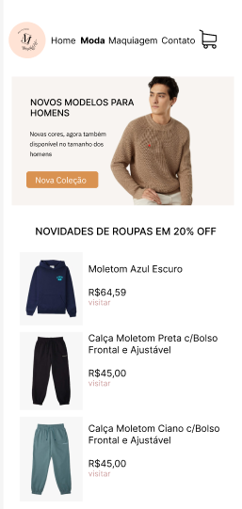
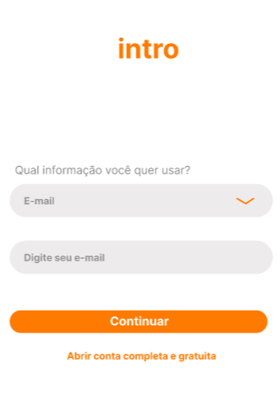
Veja alguns dos protótipos que criamos
Desenvolvemos sites e blogs de todos os estilos. Personalizados de acordo com o seu pedido, por preços muito acessíveis!
Você pode escolher: Cor, fonte, conteúdo, interação, funcionalidade...
Volte a página inicial para saber dos preços e peça o seu!

